Slide 1
Jabatan Hal Ehwal Agama Terengganu
KHUTBAH MULTIMEDIA
Siri: 48 / 2022
KURNIAAN TUHAN
UNTUK ORANG BERIMAN
07 Jamadil Awal 1444 bersamaan 02 Disember 2022
http://e-khutbah.terengganu.gov.my

Slide 2
Pujian Kepada Allah S.W.T.
الْحَمْدُ لِلَّهِ
Segala puji-pujian hanya bagi Allah S.W.T.

Slide 3
Syahadah
أَشْهَدُ أَنْ لا إِلهَ إِلا اللهُ العَلِيُّ الأَعْلَى،
وَأَشْهَدُ أَنَّ سَيِّدَنَا مُحَمَّدًا عَبْدُهُ وَرَسُوْلُهُ الحَبِيْبُ المُصْطَفَى والنَّبِيُّ المُجْتَبَى
Dan aku bersaksi bahawa sesungguhnya tiada tuhan melainkan Allah yang Yang Maha Tinggi
Dan aku bersaksi bahawa junjungan kami Nabi Muhammad SAW hamba-Nya dan rasul-Nya yang dikasihi dan Nabi yang terpilih

Slide 4
Selawat Ke Atas Nabi Muhammad S.A.W
اللّهُمَّ صَلِّ وَسَلِّمْ وَبَارِكْ عَلىَ سَيِّدِنَا مُحَمَّدٍ
وَعَلَى آلِهِ وَأَصْحَابِهِ وَمَن اهْتَدَى
Ya Allah, cucurilah rahmat, kesejahteraan dan keberkatan ke atas Nabi Muhammad SAW dan ke atas keluarganya dan sahabatnya dan orang-orang yang mengikuti petunjuk

Slide 5
Pesanan Takwa
أُوْصِيْكُمْ وَنَفْسِيْ بِتَقْوَى اللهِ
واعْلَمُوْا أنَّ التَّقْوَى نُوْرُ القُلُوْبِ إِلَى خَشْيَةِ اللهِ وَمِشْكَاتُهَا، وَسَبِيلُ مَحَبَّتِهِ وَمِرْقَاتُهَا
Wahai hamba-hamba Allah! Saya berpesan kepada tuan-tuan dan diri sendiri agar bertaqwa kepada Allah. Dengan ketaqwaan, hati bercahaya takutkan Tuhan, darjat mendaki meraih kasih al-Rahman.

Slide 6
Tajuk Khutbah Hari Ini :
2 Disember 2022
Bersamaan
7 Jamadil Awal 1444
“Kurniaan Tuhan Untuk Orang Beriman”

Slide 7
Memilih jalan beriman
Pilihan paling tepat yang pernah dibuat dalam hidup seorang manusia.
Keuntungan yang amat luar biasa
Kekufuran dan kesyirikan
Musibah yang paling besar angkara bahananya dan pilihan hidup yang paling merugikan

Slide 8
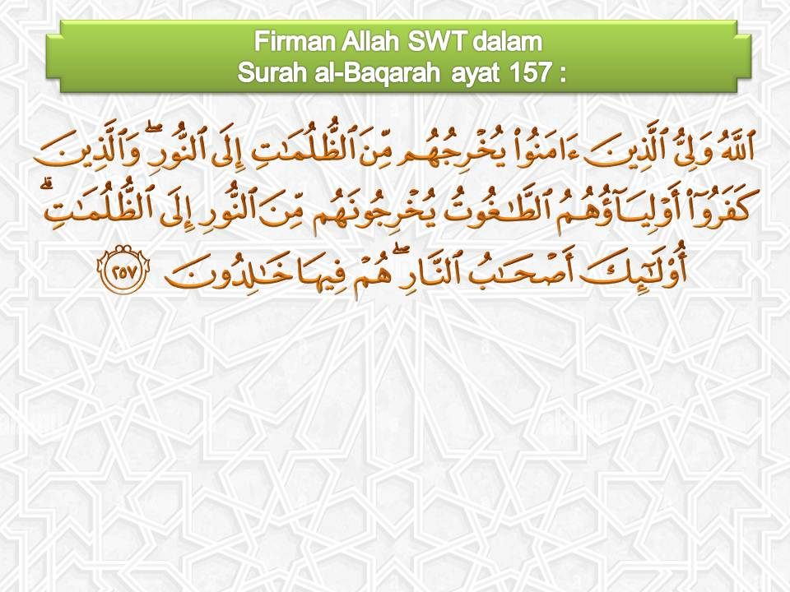
Anugerah Tuhan Kepada Orang Beriman
1
Hidup di bawah wilayah naungan Allah SWT

Slide 9
Firman Allah SWT dalam
Surah al-Baqarah ayat 157 :
Bermaksud : Allah Pelindung kepada orang yang beriman. Ia mengeluarkan mereka dari kegelapan (kufur) kepada cahaya (iman). Dan orang yang kafir, penolong mereka ialah Taghut, yang mengeluarkan mereka cahaya (iman) kepada kegelapan (kufur). Mereka itulah ahli neraka, mereka kekal di dalamnya.

Slide 10
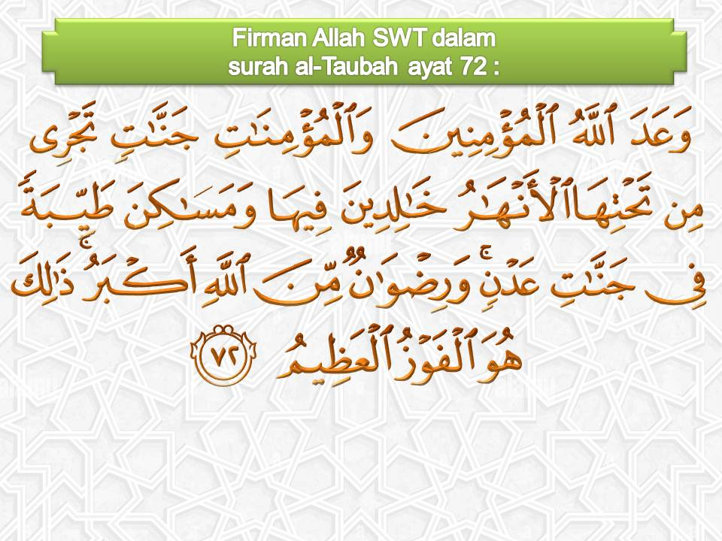
Anugerah Tuhan Kepada Orang Beriman
2
Meraih redha dan nikmat syurga Allah SWT

Slide 11
Firman Allah SWT dalam
surah al-Taubah ayat 72 :
Bermaksud : Allah menjanjikan orang-orang yang beriman, lelaki dan perempuan, (akan beroleh) syurga yang mengalir di bawahnya anak sungai; mereka kekal di dalamnya dan beroleh tempat-tempat yang baik di dalam "Syurga ‘Adn", dan keredhaan dari Allah yang lebih besar kemuliaannya; (balasan) yang demikian itulah kejayaan yang besar.

Slide 12
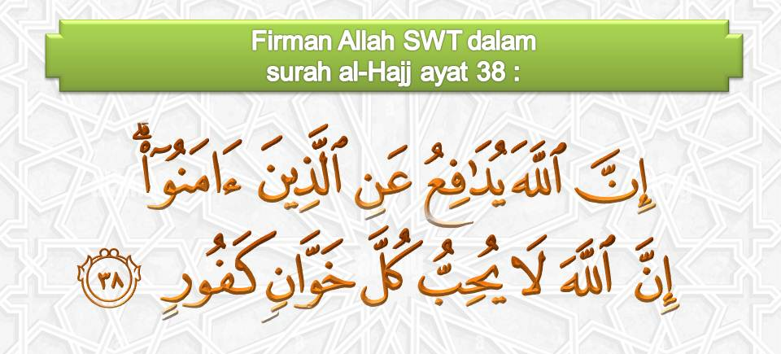
Anugerah Tuhan Kepada Orang Beriman
3
Mendapat pembelaan dari Allah SWT

Slide 13
Firman Allah SWT dalam
surah al-Hajj ayat 38 :
Bermaksud : Sesungguhnya Allah membela orang yang beriman; sesungguhnya Allah tidak suka kepada tiap-tiap seorang yang khianat, lagi tidak bersyukur.

Slide 14
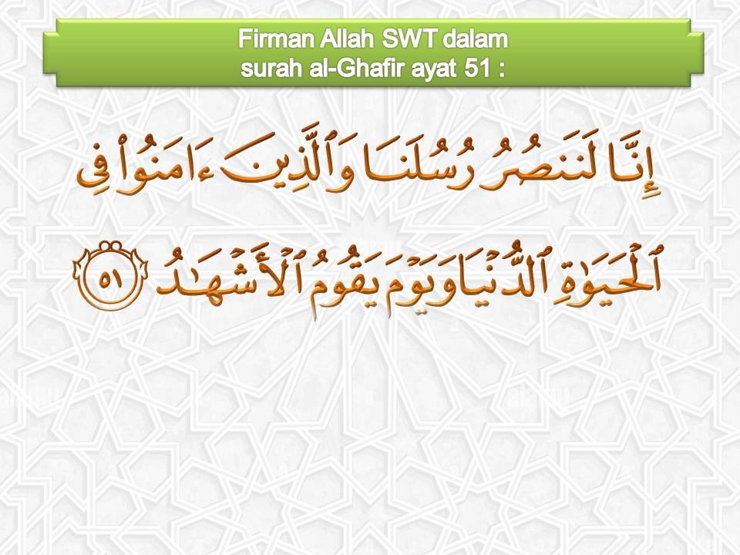
Anugerah Tuhan Kepada Orang Beriman
Memperolehi bantuan dan kemenangan dari Allah SWT
4

Slide 15
Firman Allah SWT dalam
surah al-Ghafir ayat 51 :
Bermaksud : Sesungguhnya Kami tetap menolong Rasul-rasul Kami dan orang yang beriman dalam kehidupan dunia ini dan pada saat bangkitnya saksi-saksi.

Slide 16
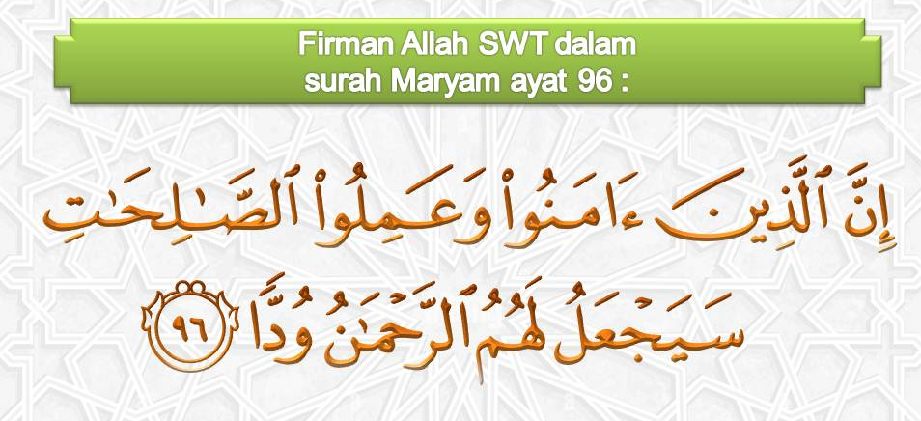
Anugerah Tuhan Kepada Orang Beriman
Dilimpahi cinta dan kasih sayang Allah SWT
5

Slide 17
Firman Allah SWT dalam
surah Maryam ayat 96 :
Bermaksud : Sesungguhnya orang-orang yang beriman dan beramal soleh, Tuhan yang Maha Pengasih akan menanamkan bagi mereka perasaan kasih sayang.

Slide 18
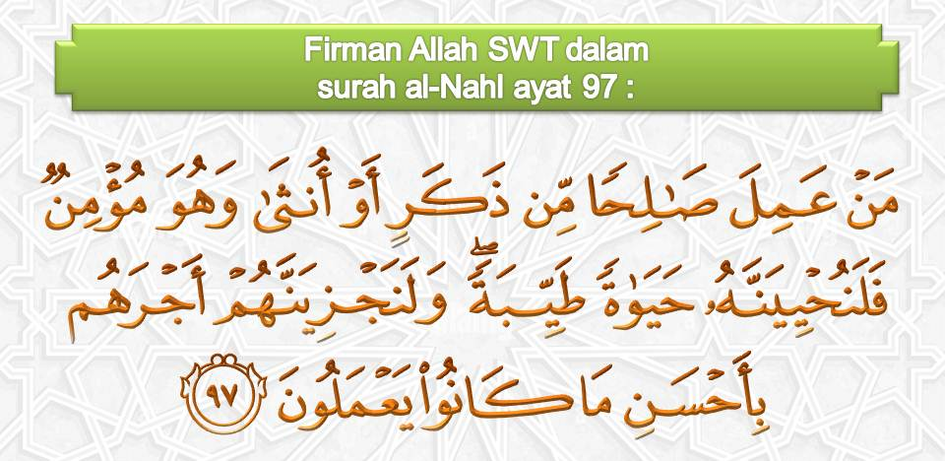
Anugerah Tuhan Kepada Orang Beriman
Kehidupan yang sempurna di dunia dan akhirat
6

Slide 19
Firman Allah SWT dalam
surah al-Nahl ayat 97 :
Bermaksud : Sesiapa yang beramal soleh, dari lelaki atau perempuan, sedang dia beriman, maka sesungguhnya Kami akan menghidupkan dia dengan kehidupan yang baik; dan sesungguhnya kami akan membalas mereka, dengan memberikan pahala yang lebih dari apa yang mereka telah kerjakan.

Slide 20
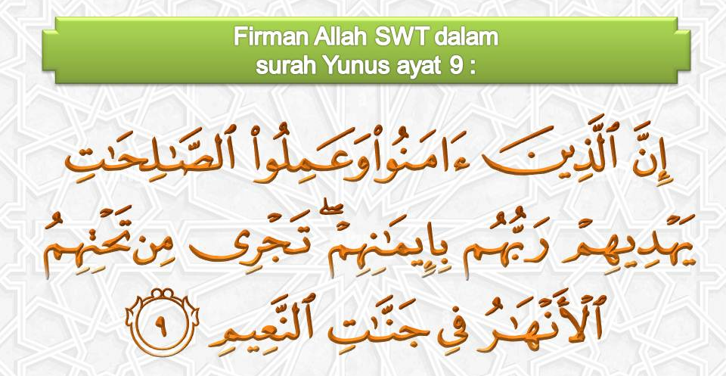
Anugerah Tuhan Kepada Orang Beriman
Diberi hidayah dan petunjuk
oleh Allah SWT
7

Slide 21
Firman Allah SWT dalam
surah Yunus ayat 9 :
Bermaksud : Sesungguhnya orang yang beriman dan beramal salih, Tuhan mereka akan memimpin mereka dengan sebab iman mereka. Mengalir sungai-sungai di bawah tempat kediaman mereka di dalam Syurga yang penuh nikmat.

Slide 22
KESIMPULAN
Semua yang tersebut ini adalah sebahagian dari anugerah dan kurniaan Allah SWT yang pasti kepada orang yang beriman
Ianya terlalu istimewa untuk urusan kehidupan dan agama, di dunia dan di akhirat
Justeru hargailah nikmat iman yang kita miliki, hidup dan suburkannya dengan amalan soleh agar sentiasa mekar dedaun rimbunannya, semerbak wangian bau bungaannya, ranum buahan dan cantik menarik mewarnai kehidupan alam semesta

Slide 24
بَارَكَ اللهُ لِي وَلَكُمْ فِي الْقُرْآنِ الْعَظِيْمِ.
وَنَفَعَنِي وَاِيِّاكُمْ بِمَا فِيْهِ مِنَ الآيَاتِ وَالذِّكْرِ الْحَكِيْمِ.
وَتَقَبَّلَ الله مِنِّي وَمِنْكُمْ تِلاوَتَهُ اِنَّهُ هُوَ السَّمِيْعُ الْعَلِيْمُ.
أقُوْلُ قَوْلِي هَذا وَأَسْتَغْفِرُ اللهَ الْعَظِيْمَ لِيْ وَلَكُمْ
وَلِسَائِرِ الْمُسْلِمِيْنَ وَالْمُسْلِمَاتِ وَالْمُؤْمِنِيْنَ وَالْمُؤْمِنَاتِ
فَاسْتَغْفِرُوْهُ إنَّهُ هُوَ الْغَفُوْرُ الرَّحِيْمُ.

Slide 25
Doa Antara Dua Khutbah
آمِينَ ، يَا مُوَفِّقَ الطَّائِعِينَ
وَفِّقنَا لِطَاعَتِكَ أَجمَعِينَ
وَتُب عَلَينَا وَعَلَى المُسلِمِينَ
وَاغفِر ذَنبَ مَن يَقُولُ: «أَستَغفِرُ اللهَ» العَظِيمَ
وَنَستَغفِرُ اللهَ

Slide 27
Pujian Kepada Allah S.W.T.
الْحَمْدُ لِلَّهِ
Segala puji-pujian hanya
bagi Allah S.W.T.

Slide 28
Syahadah
وَأَشْهَدُ أَن لآ إِلَهَ إِلاَّ اللهُ وَحْدَهُ لاَ شَرِيْكَ لَهُ، وَأَشْهَدُ أَنَّ سَيِّدَنَا مُحَمَّدًا عَبْدُهُ وَرَسُوْلُهُ.
Dan aku bersaksi bahawa sesungguhnya tiada tuhan melainkan Allah, Yang Maha Esa, tiada sekutu bagi-Nya, dan juga aku bersaksi bahawa junjungan kami (Nabi) Muhammad (S.A.W) hamba-Nya dan rasul-Nya.

Slide 29
Selawat Ke Atas
Nabi Muhammad S.A.W
اللَّهُمَّ صَلِّ وَسَلِّمْ وَبَارِكْ عَلَى سَيِّدِنَا مُحَمَّدٍ، وَعَلَى آلِهِ وَأَصْحَابِهِ أَجْمَعِيْنَ
Ya Allah, cucurilah rahmat, kesejahteraan dan keberkatan ke atas junjungan kami (Nabi) Muhammad (S.A.W) dan ke atas keluarganya dan sekalian para sahabatnya.

Slide 30
Seruan Takwa
اتَّقُوا اللَّهَ فَقَدْ فَازَ الْمُتَّقُوْنَ
Bertakwalah kepada Allah dengan sebenar-benarnya, sesungguhnya berjayalah orang-orang yang bertaqwa.

Slide 31
Seruan
Memperbanyakkan ucapan selawat dan salam kepada Rasulullah SAW
(Surah Al-Ahzab : Ayat 56)
“Sesungguhnya Allah Taala Dan Para MalaikatNya Sentiasa Berselawat Ke Atas Nabi (Muhammad).
Wahai Orang-orang Beriman! Berselawatlah Kamu
Ke Atasnya Serta Ucapkanlah Salam Sejahtera Dengan Penghormatan Ke Atasnya Dengan Sepenuhnya”.

Slide 32
Selawat

Slide 33
DOA
اللَّهُمَّ اغْفِرْ لِلْمُؤْمِنِيْنَ وَالْمُؤْمِنَاتِ، وَالمُسْلِمِيْنَ وَالْمُسْلِمَاتِ الأَحْيَاءِ مِنْهُمْ وَالأَمْوَات،
إِنَّكَ سَمِيْعٌ قَرِيْبٌ مُجِيْبُ الدَّعَوَات.
اللَّهُمَّ ادْفَعْ عَنَّا الْبَلاءَ وَالْوَبَاءَ وَالْفَحْشَاءَ
مَا لا يَصْرِفُهُ غَيْرُكَ

Slide 34
DOA
اللَّهُمَّ إِنَّا نَعُوذُ بِكَ مِنَ البَرَصِ وَالْجُنُونِ وَالْجُذَامِ وَمِن سَيِّئِ الأَسْقَامِ.
اللَّهُمَّ اشْفِ مَرْضَانَا وَارْحَمْ مَّوْتَانَا، وَالْطُفْ بِنَا فِيمَا نَزَلَ بِنَا

Slide 37
DOA …
Ya Allah, wahai Zat Yang Maha Pengasih . . .
Hindarilah kami daripada segala malapetaka, bala bencana dan wabak penyakit, daripada kekejian dan kemungkaran, daripada pelbagai persengketaan, kekejaman dan huru hara, daripada kesulitan dan kesengsaraan, yang nampak mahupun yang tersembunyi . . .
Sesungguhnya Engkau Maha Berkuasa
atas segala sesuatu

Slide 38
DOA PENUTUP…
رَبَّنَا آتِنَا فِي الدُّنْيَا حَسَنَةً وَفِي الآخِرَةِ حَسَنَةً
وَقِنَا عَذَابَ النَّارِ.
Kurniakanlah Kepada Kami Kebaikan Di Dunia Dan Kebaikan Di Akhirat Serta Hindarilah Kami Dari Seksaan Neraka
وَصَلَّى اللهُ عَلىَ سَيِّدِنَا مُحَمَّدٍ وَعَلىَ آلِهِ وَصَحْبِهِ وَسَلَّمْ.
وَالْحَمْدُ للهِ رَبِّ الْعَالَمِيْنَ

Slide 39
عِبَادَ اللهِ!
اُذْكُرُوْا اللهَ الْعَظِيْمَ يَذْكُرْكُمْ،
وَاشْكُرُوْهُ عَلَى نِعَمِهِ يَزِدْكُمْ،
وَلَذِكْرُ اللهِ أَكْبَرُ، وَاللهُ يَعْلَمُ مَا تَصْنَعُوْنَ

Slide 40
قُوْمُوْا إِلَى صَلاتِكُمْ،
يَرْحَمْكُمُ الله

